Slide 1
O UNIVERSO E O SISTEMA SOLAR

Slide 2
1. O universo. Ideas antigas e actuais
Teoría xeocéntrica
Teoría heliocéntrica
Constelacións

Slide 3
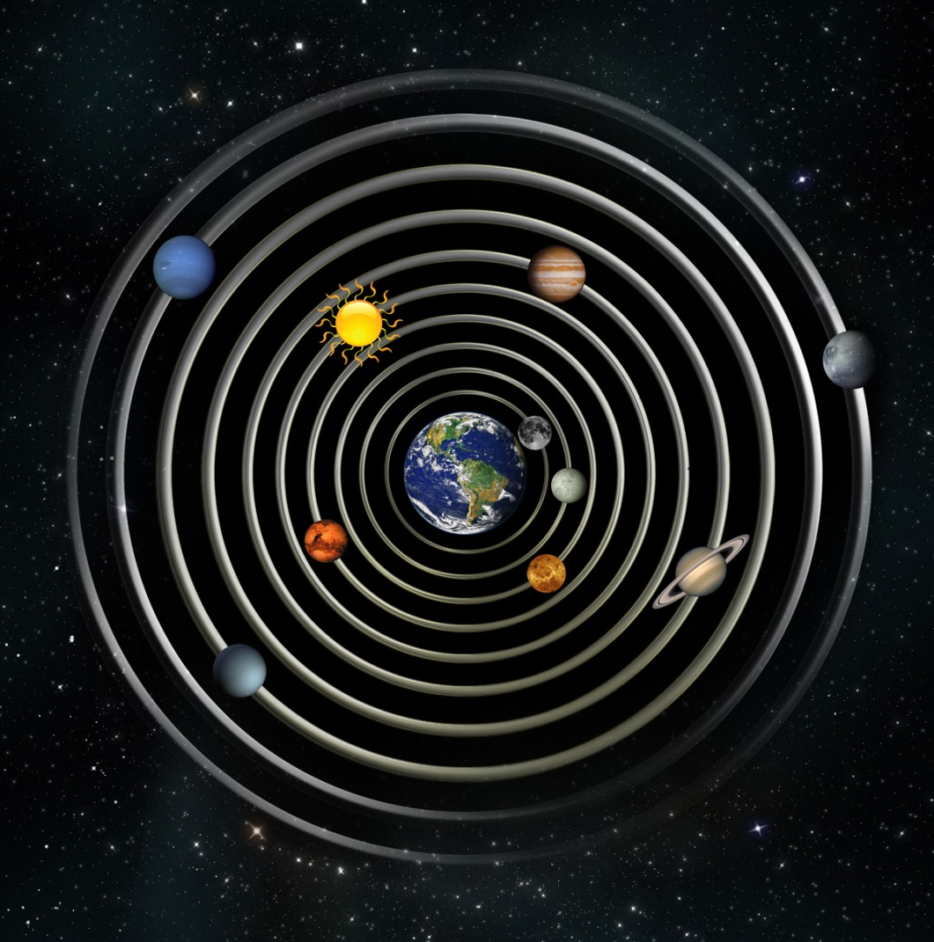
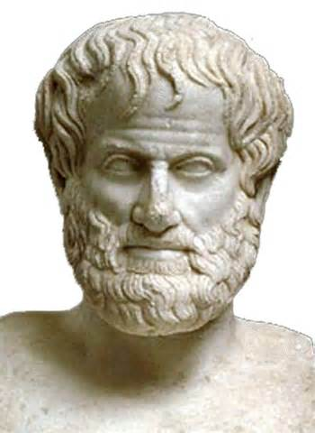
Teoría geocéntrica

Slide 4
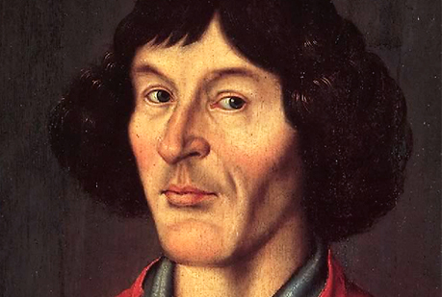
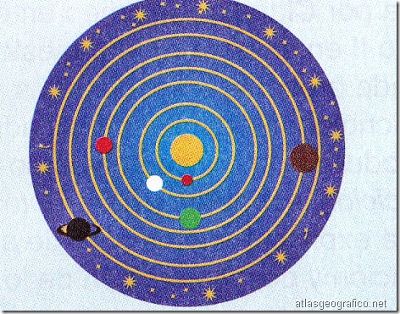
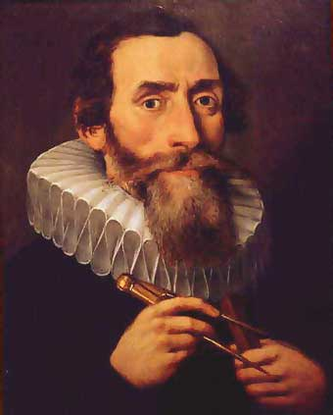
Teoría heliocéntrica

Slide 5
https://www.youtube.com/watch?v=pAK2t3znuYk

Slide 6
Constelacións

Slide 8
2. Compoñentes e orixe do Universo

Slide 9
Big bang
https://www.youtube.com/watch?v=pIn6Evqty_s

Slide 10
3. Tamaños e distancias no Universo
Unidades de medida que utilizan os astrónomos
- Unidade astronómica
- O ano-luz

Slide 11
4. O sistema solar
Hai canto se formou o sistema solar?
Que hai no centro do sistema solar?
Que gases forman o sol?
Resto dos astros do Sistema solar:
- Planetas
- Planetas ananos
- Corpos pequenos
- Satélites
Movementos que posúen os astros

Slide 12
Sistema solar
https://www.youtube.com/watch?v=4zxq7Oj5tsM
https://www.youtube.com/watch?v=CVggtqgOcdo

Slide 13
Páx 9: 4
Páx 11: 8, 9

Slide 14
5. Os planetas interiores
Qué son?
Cales son?
Cal é a súa composición dos planetas interiores?
Cal é a composición da atmósfera de cada un deles, se a ten?

Slide 15
Planetas interiores

Slide 16
Planetas exteriores

Slide 17
6. Os planetas exteriores
Qué son?
Cales son?
Cales son os planetas ananos?

Slide 18
Planetas sistema solar
https://www.youtube.com/watch?v=sUqmamlW9cc
Cómo os veríamos realmente se estivesen á distancia da lúa?
https://www.youtube.com/watch?v=twRnkp62AXs

Slide 19
Pax 12: 10
Pax 13: 13

Slide 20
7. Os asteroides e os cometas
Qué son os asteriodes?
Cinto de asteroides
Cinto de Kuiper
Qué son os cometas?
Nube de Oort
Cómo se forman as estrelas fugaces?

Slide 23
Páx 18: 18,24,26,27
Páx 19: 28

